Slide 1
执教：杭州市天长小学 高利佳

Slide 2
1
《小壁虎借尾巴》
《渔夫和金鱼的故事》
2
阅读
3
《犟龟》
4
《七颗钻石》

Slide 3
一借：小鱼
二借：老牛
三借：燕子
四要：女皇
五要：女霸王
二要：木屋
三要：贵妇人
一要：木盆
五遇：小猴喜报新狮王婚礼
四遇：乌鸦告知狮王去世
三遇：壁虎通知婚礼暂停
二遇：蜗牛指出方向错误
一遇：蜘蛛嘲笑速度慢
四变：钻石
三变：金的
二变：银的
一变：装满水

Slide 4
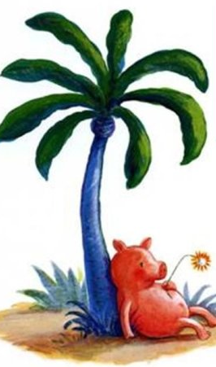
1号：开头、结尾 2号：第一次反复 3号：第二次反复 4号：第三次反复
1
分工明确
合作
口头创编
2
用结构图
3
《 》
这一天，小猪觉得很无聊。“真烦。”他嘟囔着，“烦、烦、烦、烦、烦！总该有点儿什么好玩儿的事吧，我去找找看！”
于是，他小跑着出去了……

Slide 5
课后小练笔
1
2
画一画：选择几个反复结构的故事，梳理结构图。
写一写：将小组内合作创编的童话故事写下来。

